Slide 1
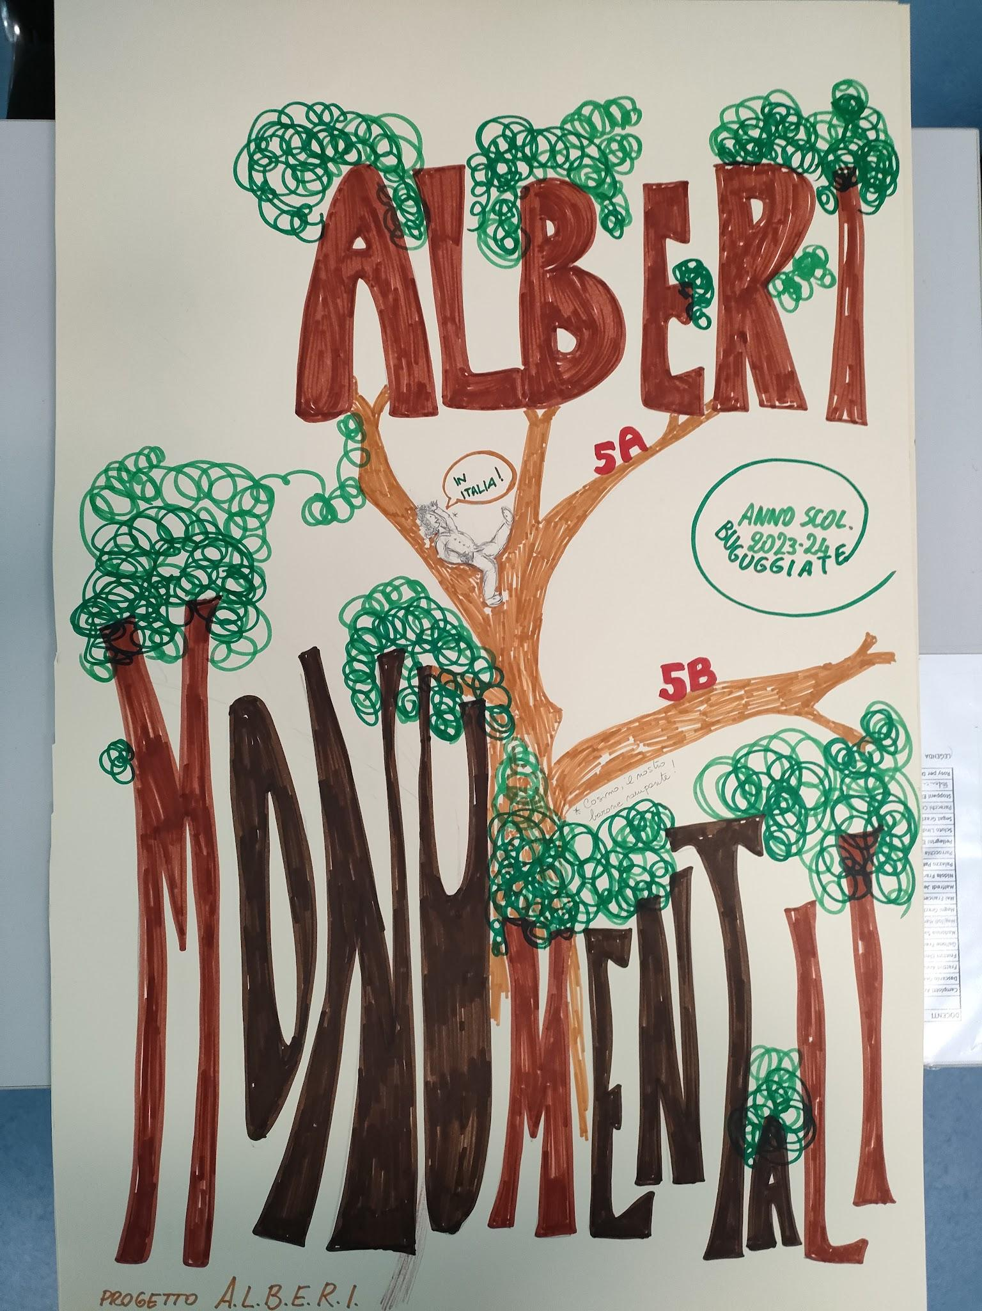
NOTA BENE: il libro che abbiamo preparato è una versione cartacea, di 21 pagine 35X50
con cartine riprese da una mappa appesa in classe.
I testi sono scritti per essere letti lì, non sono adatti per la presentazione su pc, ma volevamo darvi lo stesso l’idea del nostro lavoro.
Il libro resterà a scuola per i bambini che verranno e potranno ricostruire l'Italia, regione dopo regione, come abbiamo fatto noi
Classi quinte
SCUOLA PRIMARIA DI BUGUGGIATE, 2023-2024, Progetto A.L.B.E.R.I.

Slide 2
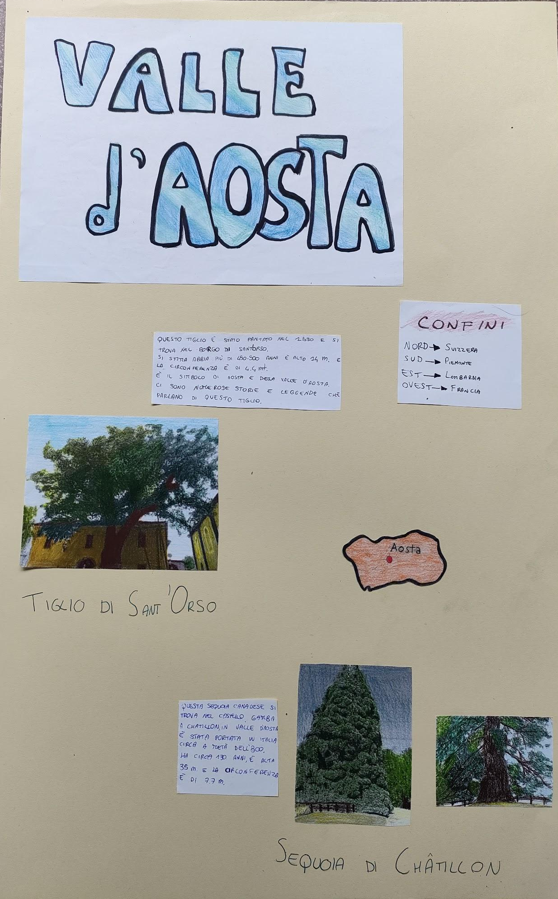
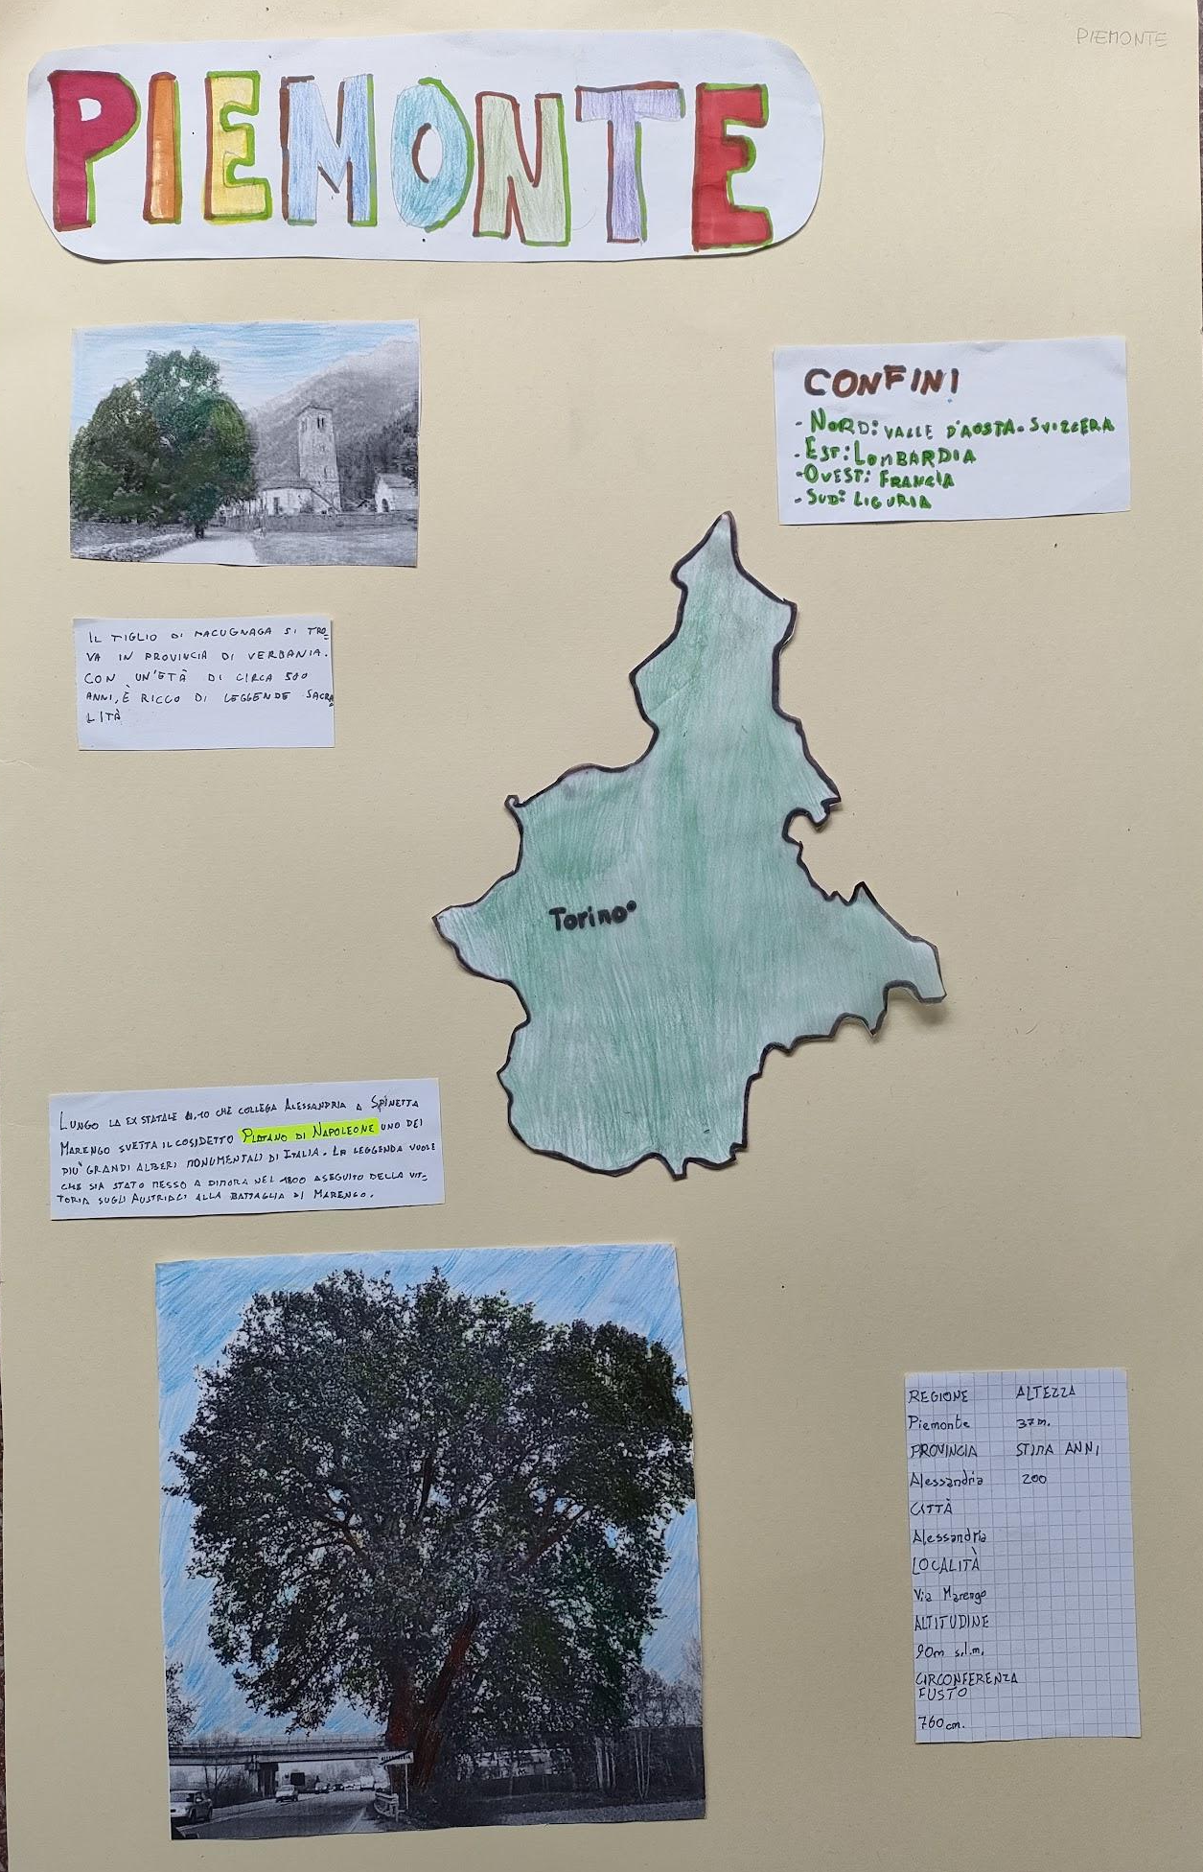

Slide 3
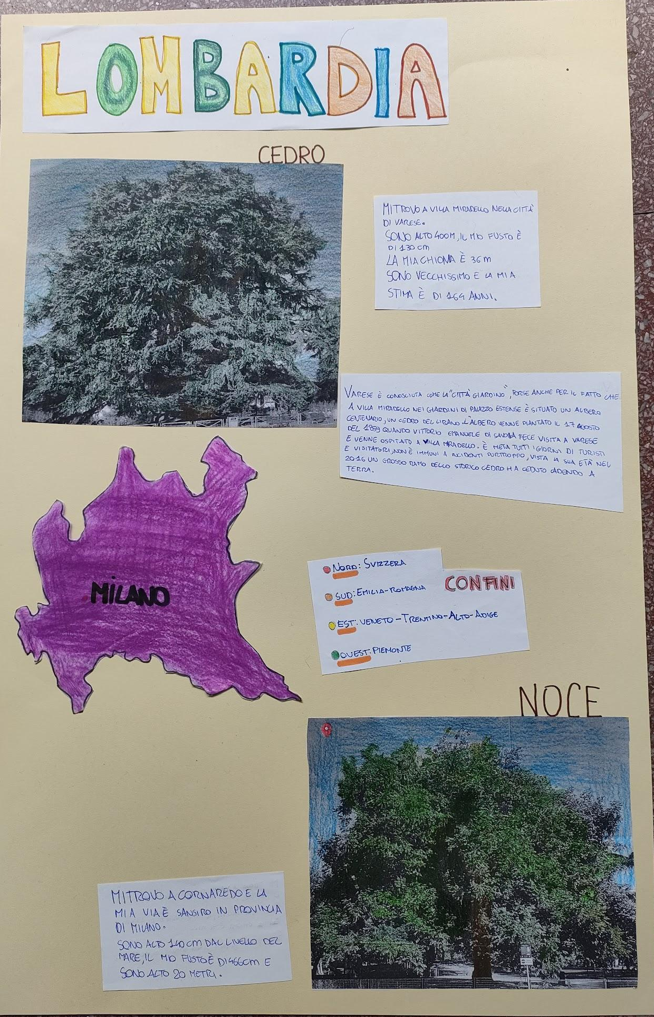
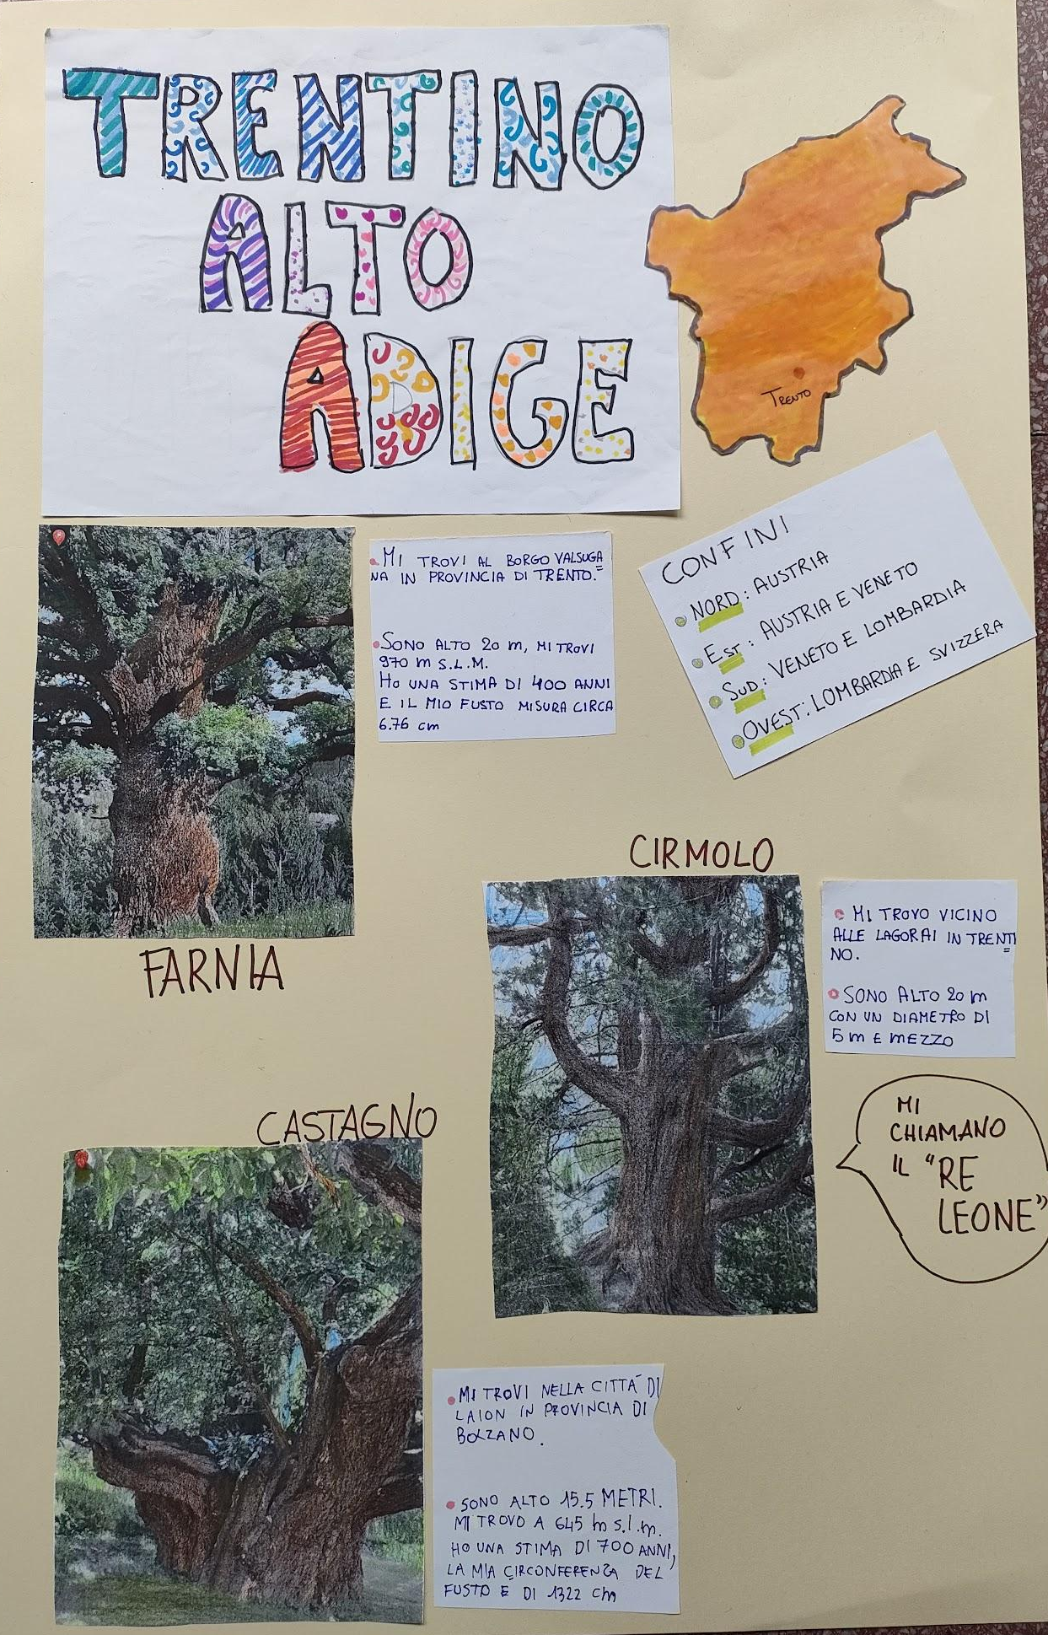

Slide 4
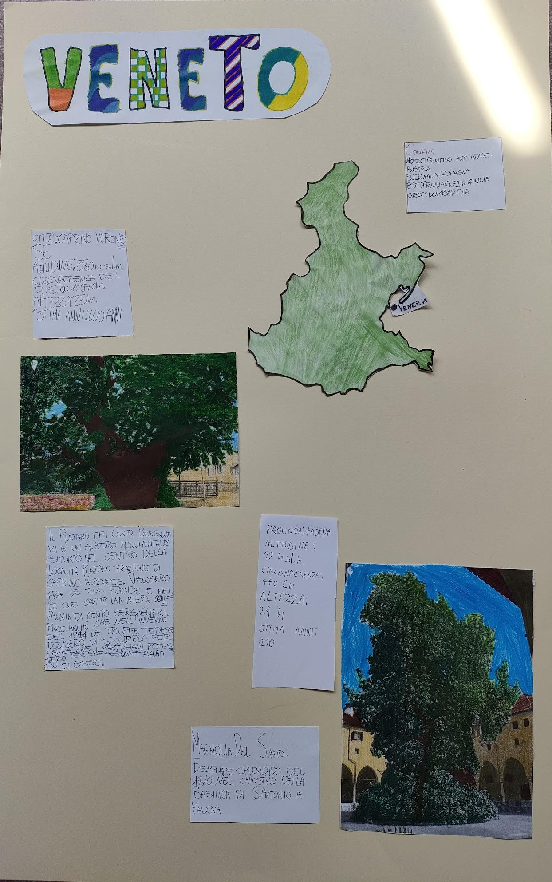
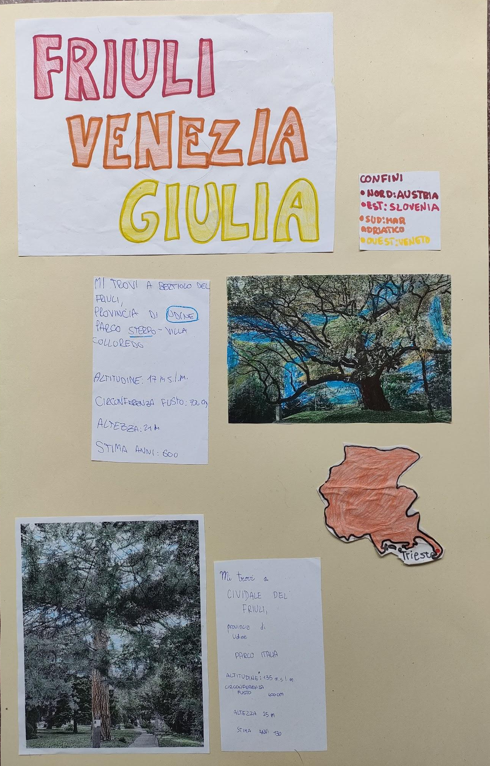

Slide 5
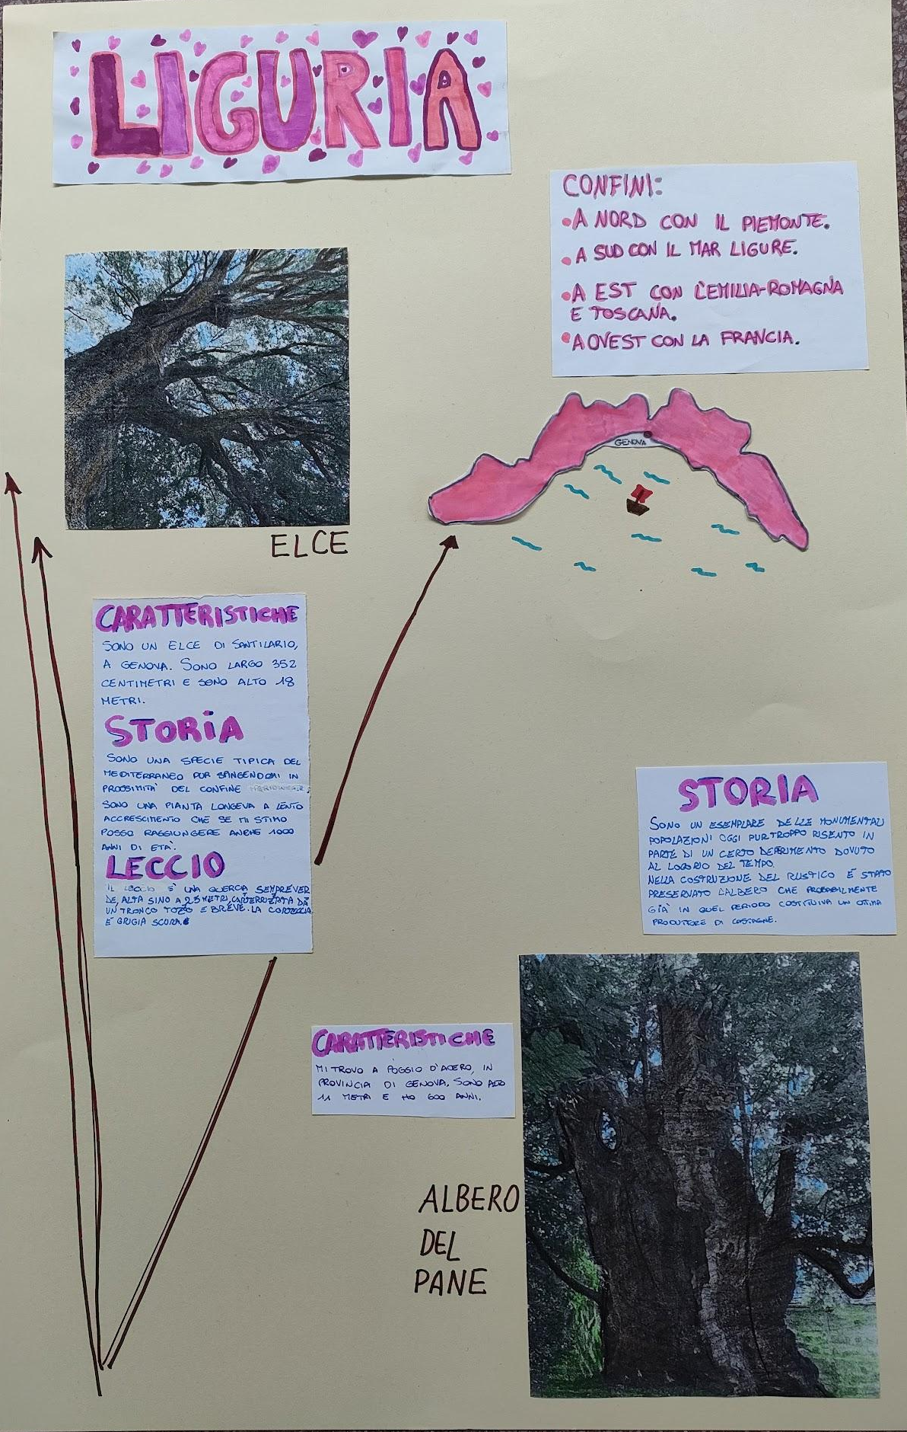
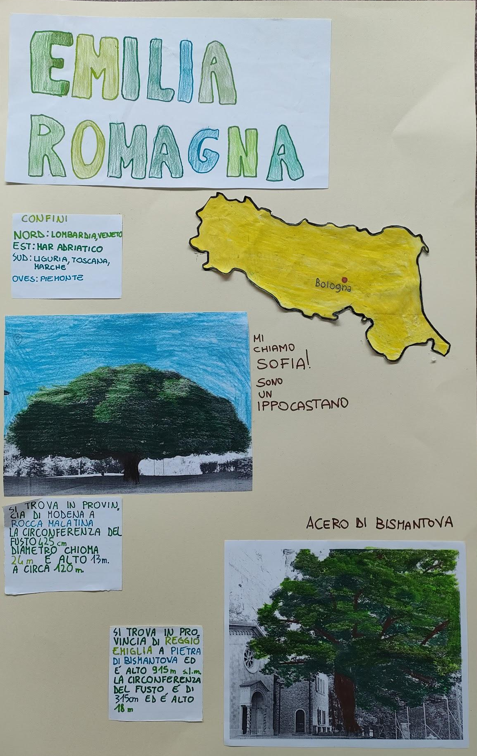

Slide 6
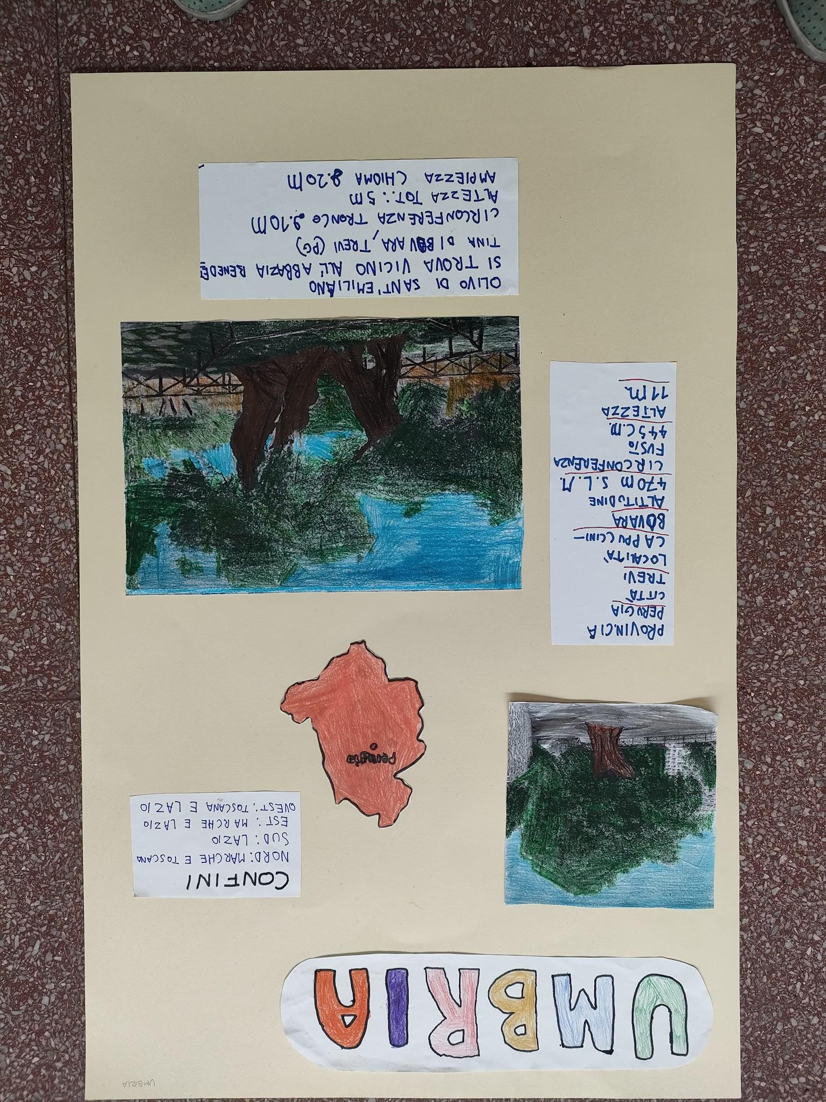
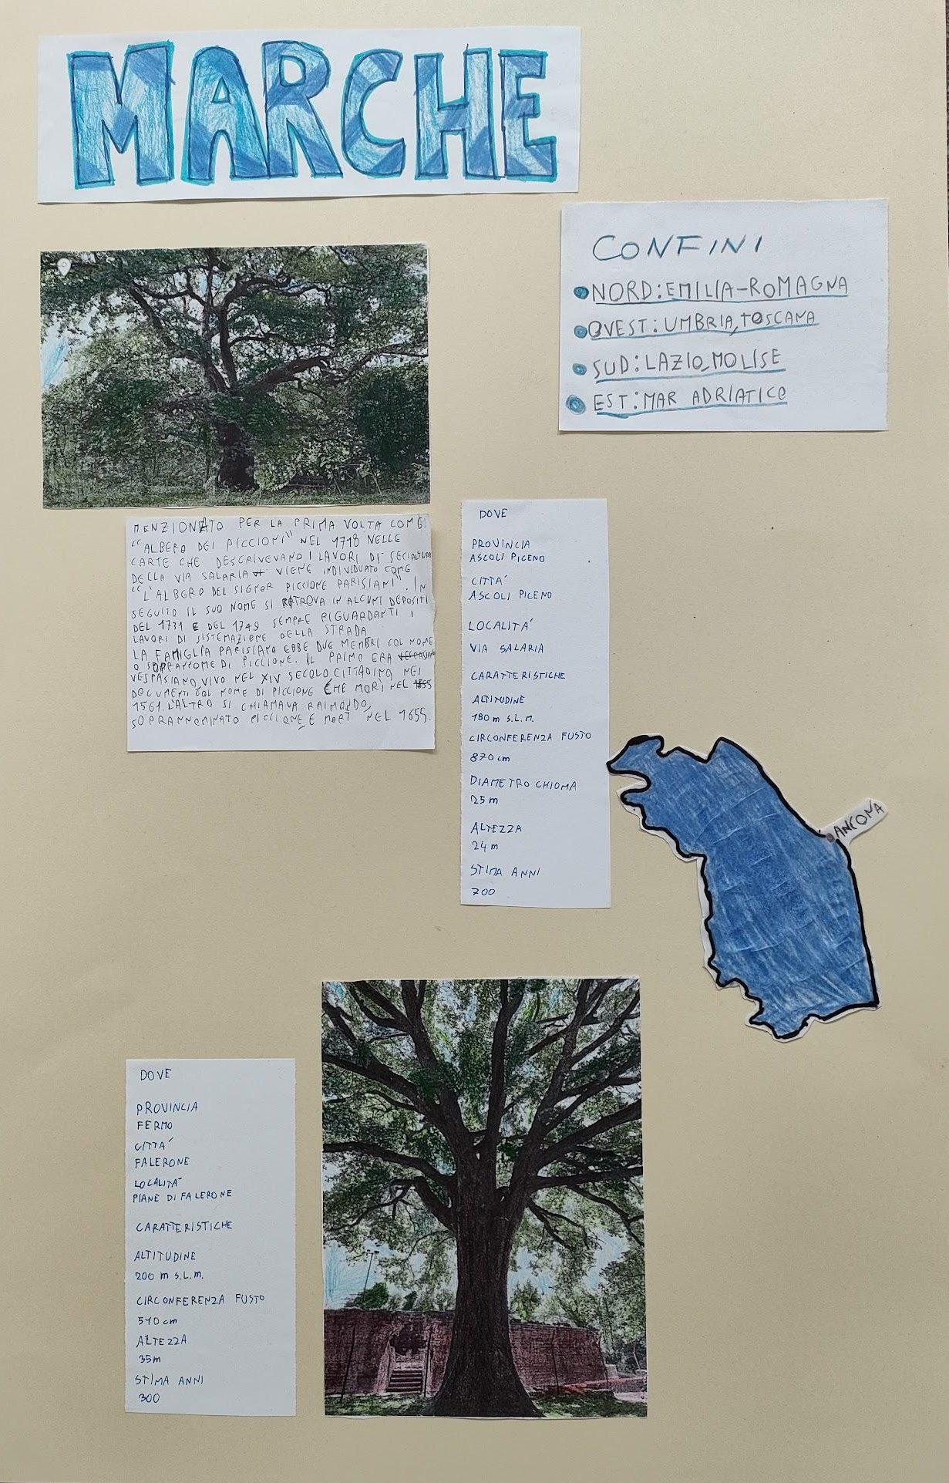

Slide 7
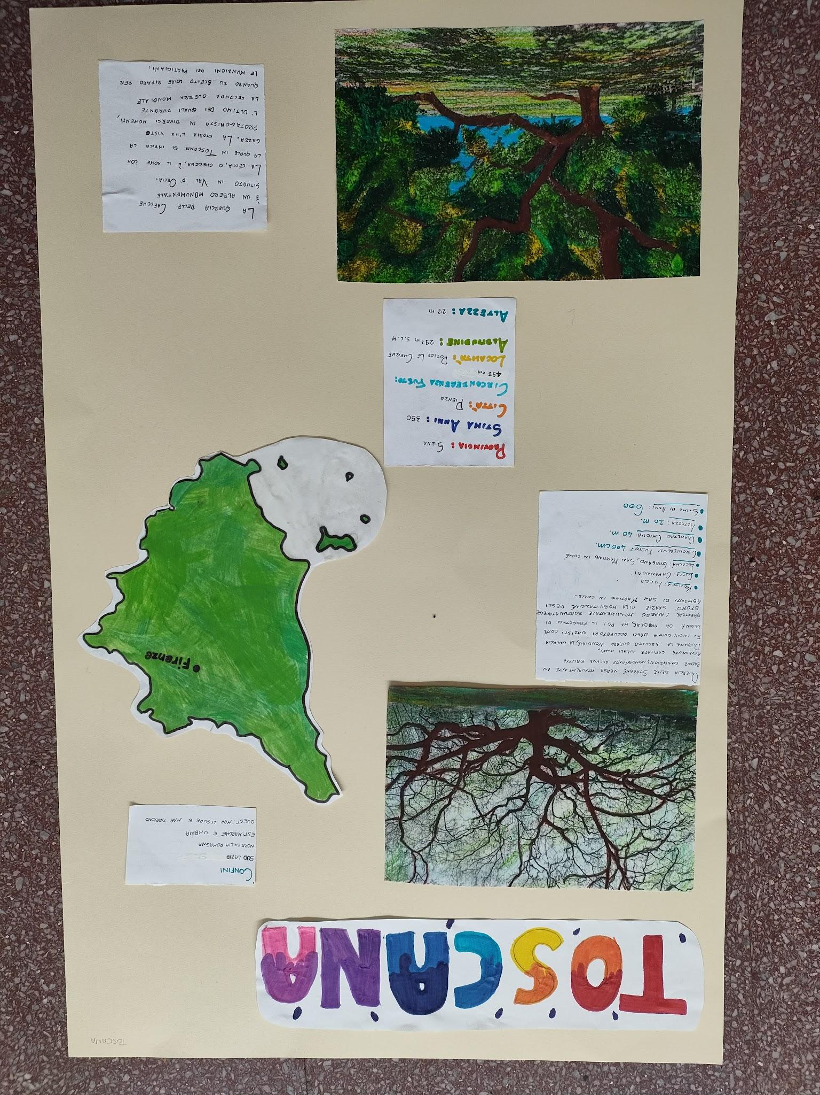
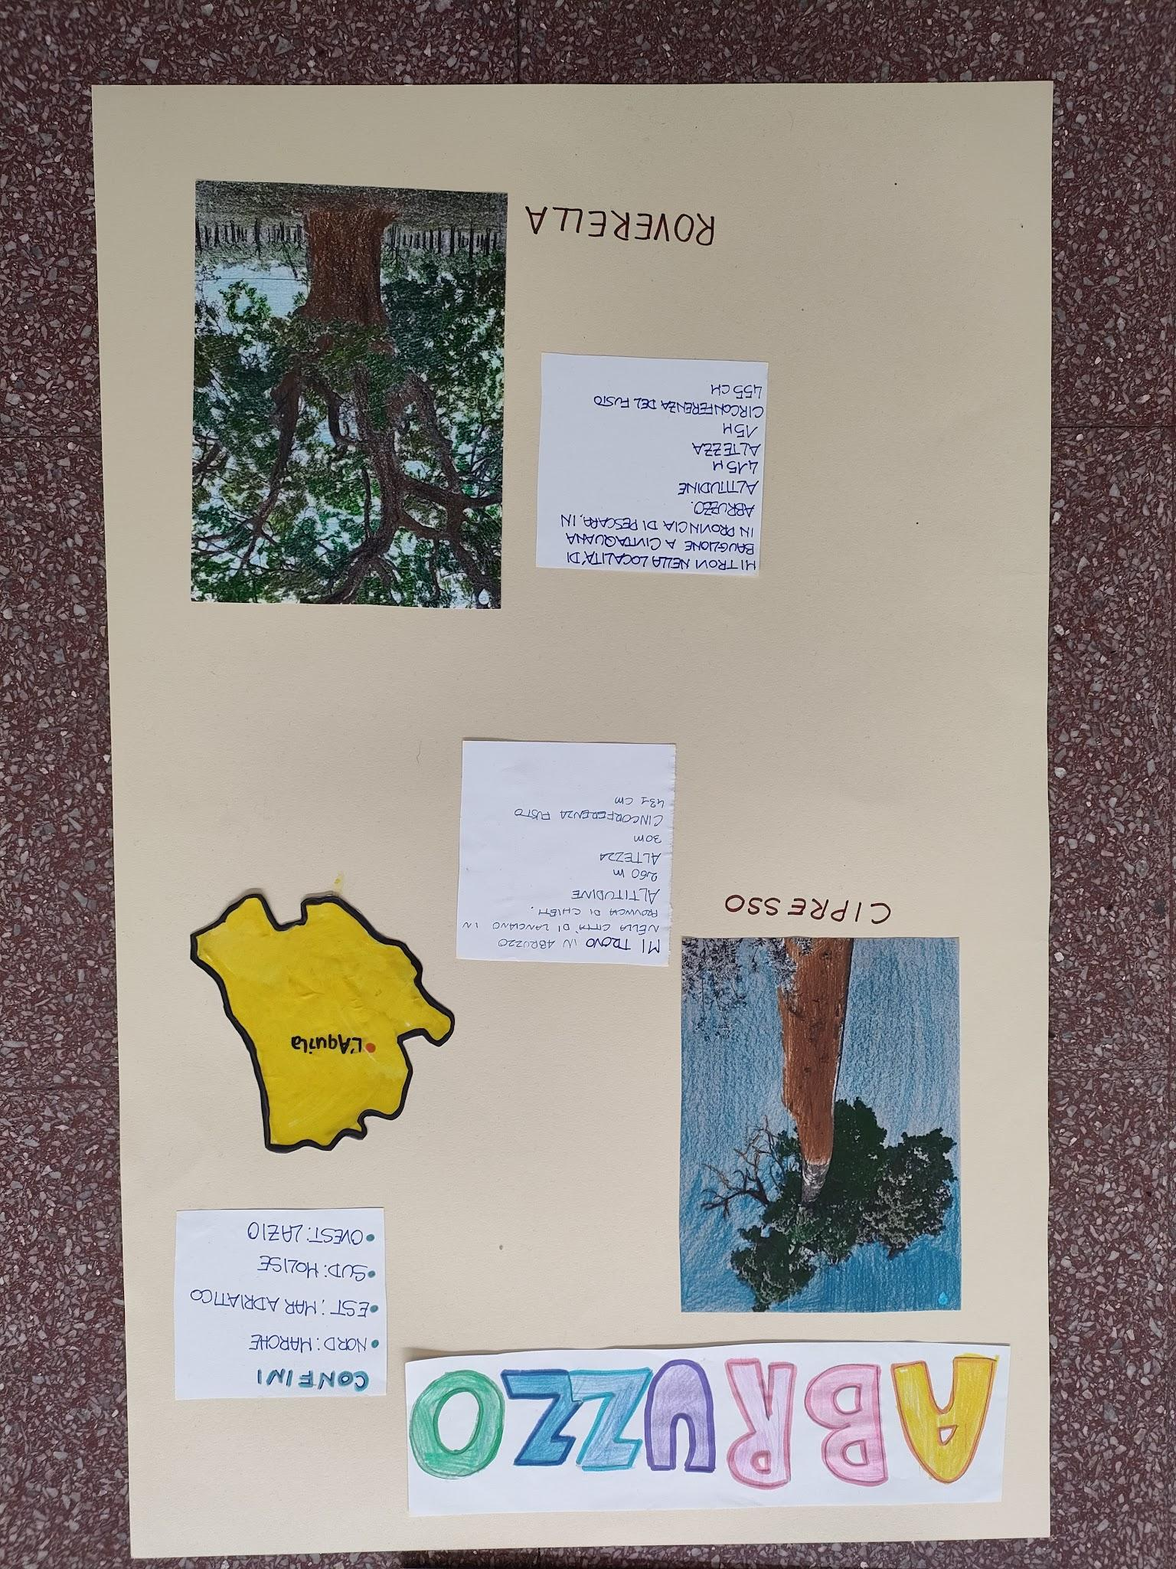

Slide 8
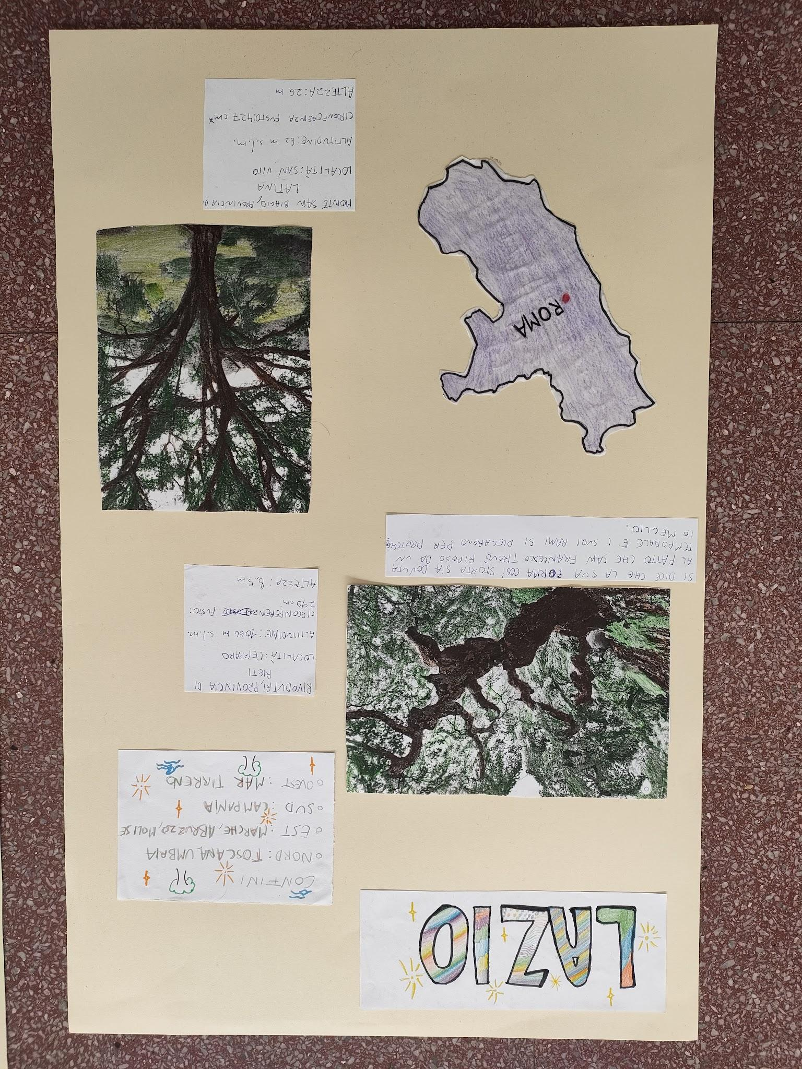
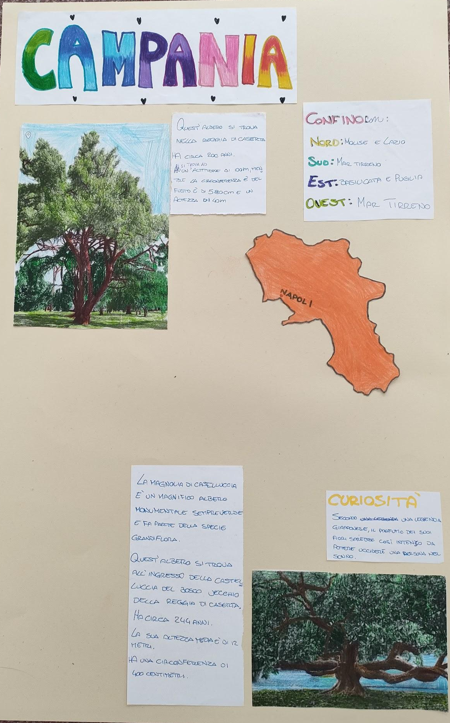

Slide 9
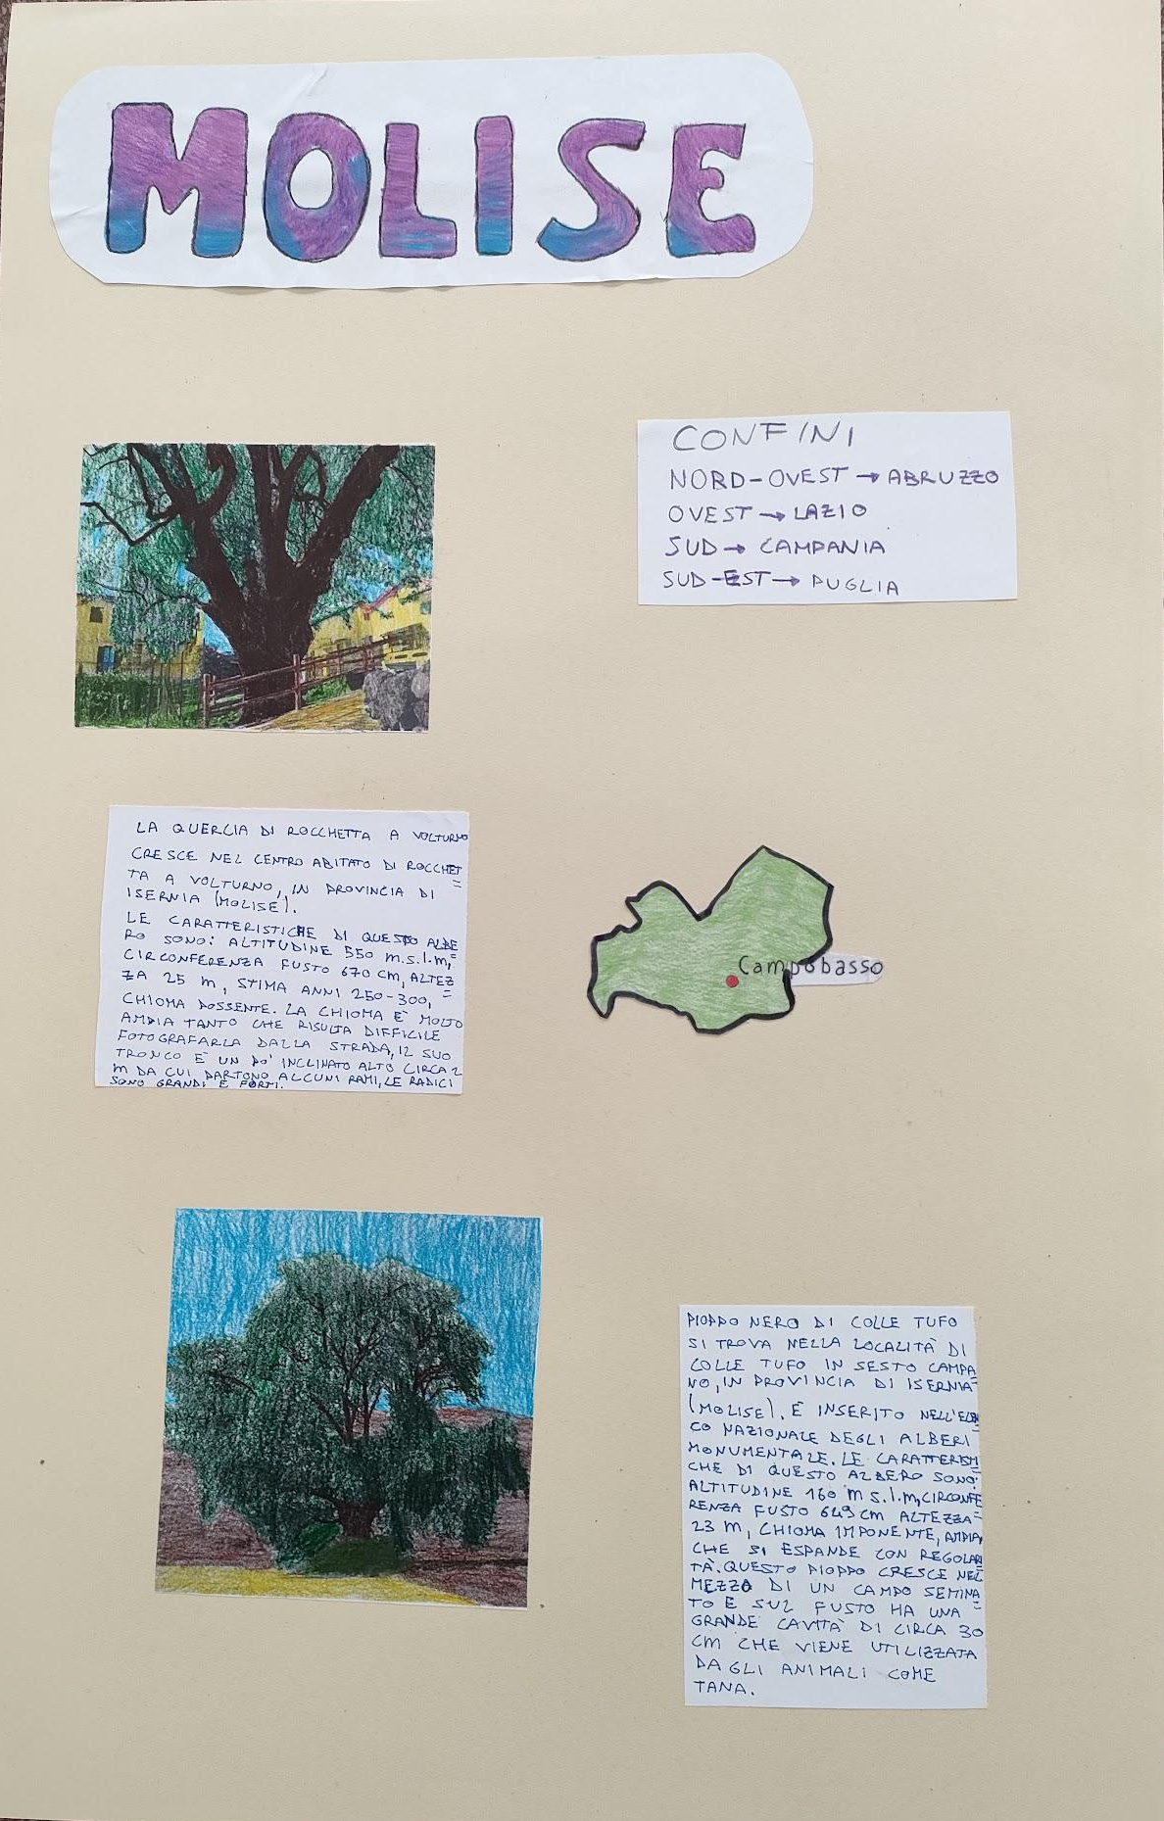
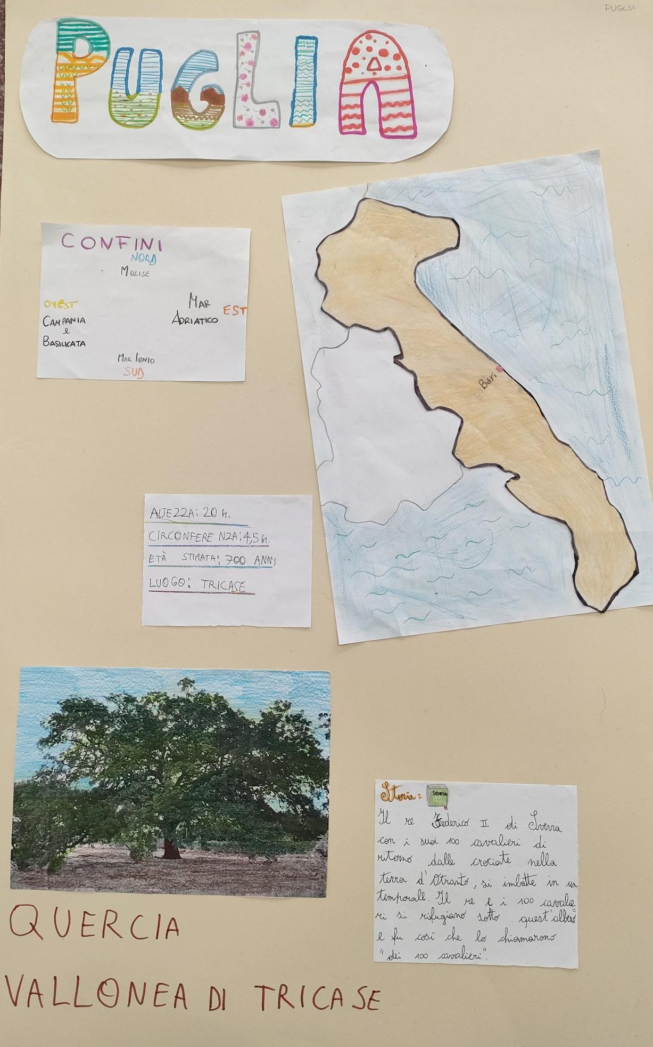

Slide 10
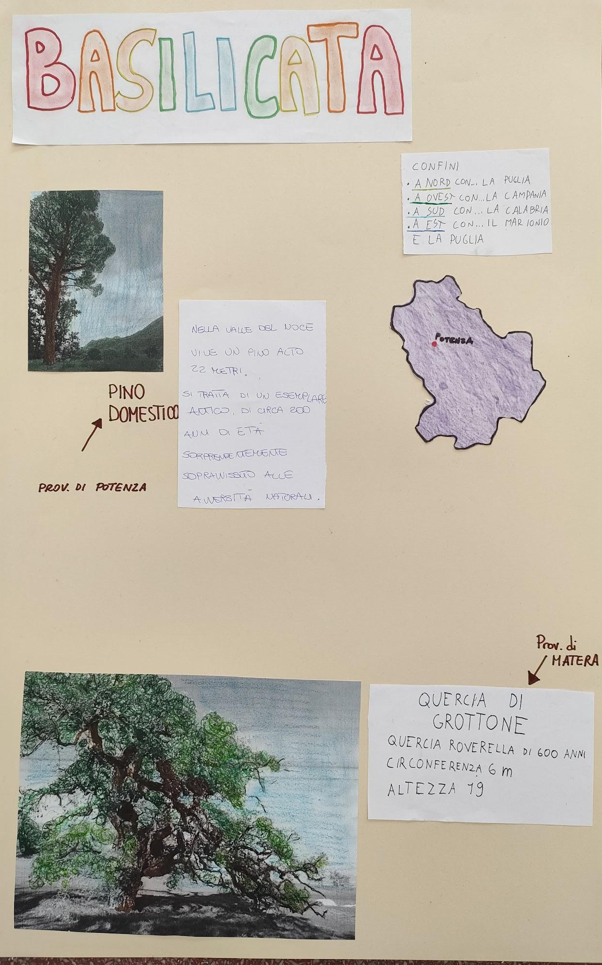
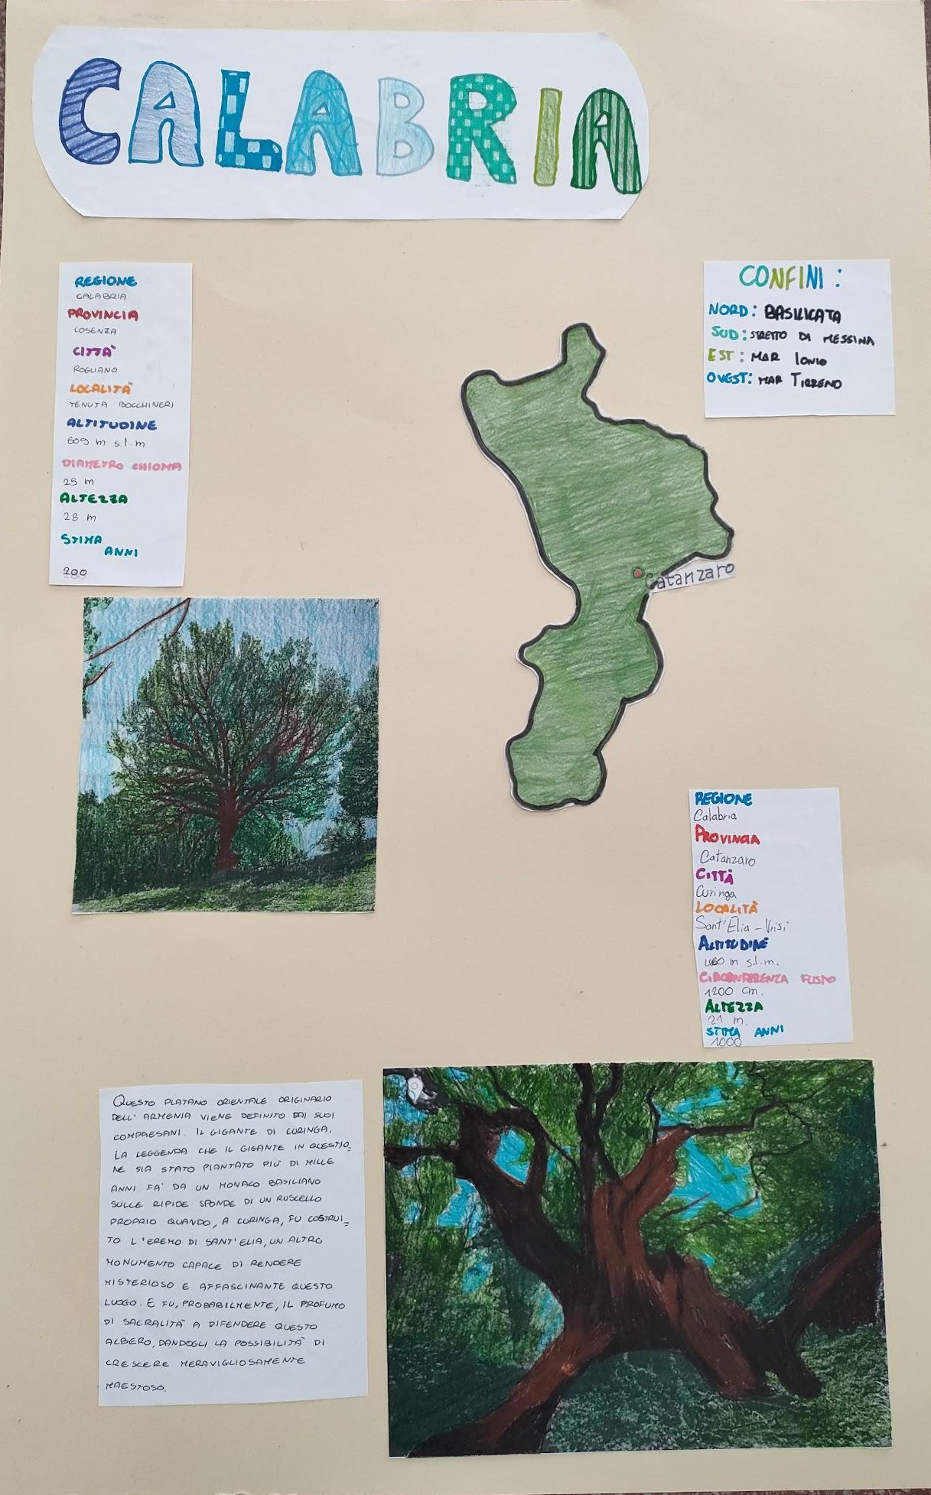

Slide 11
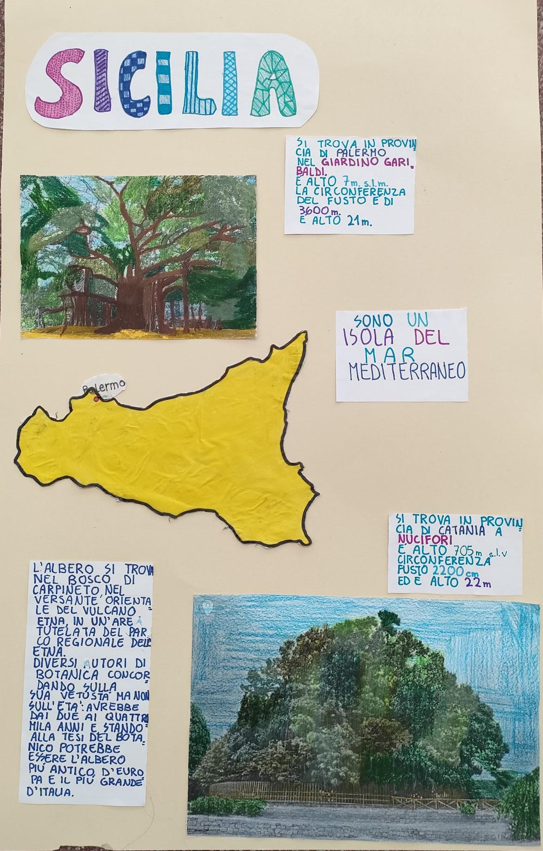
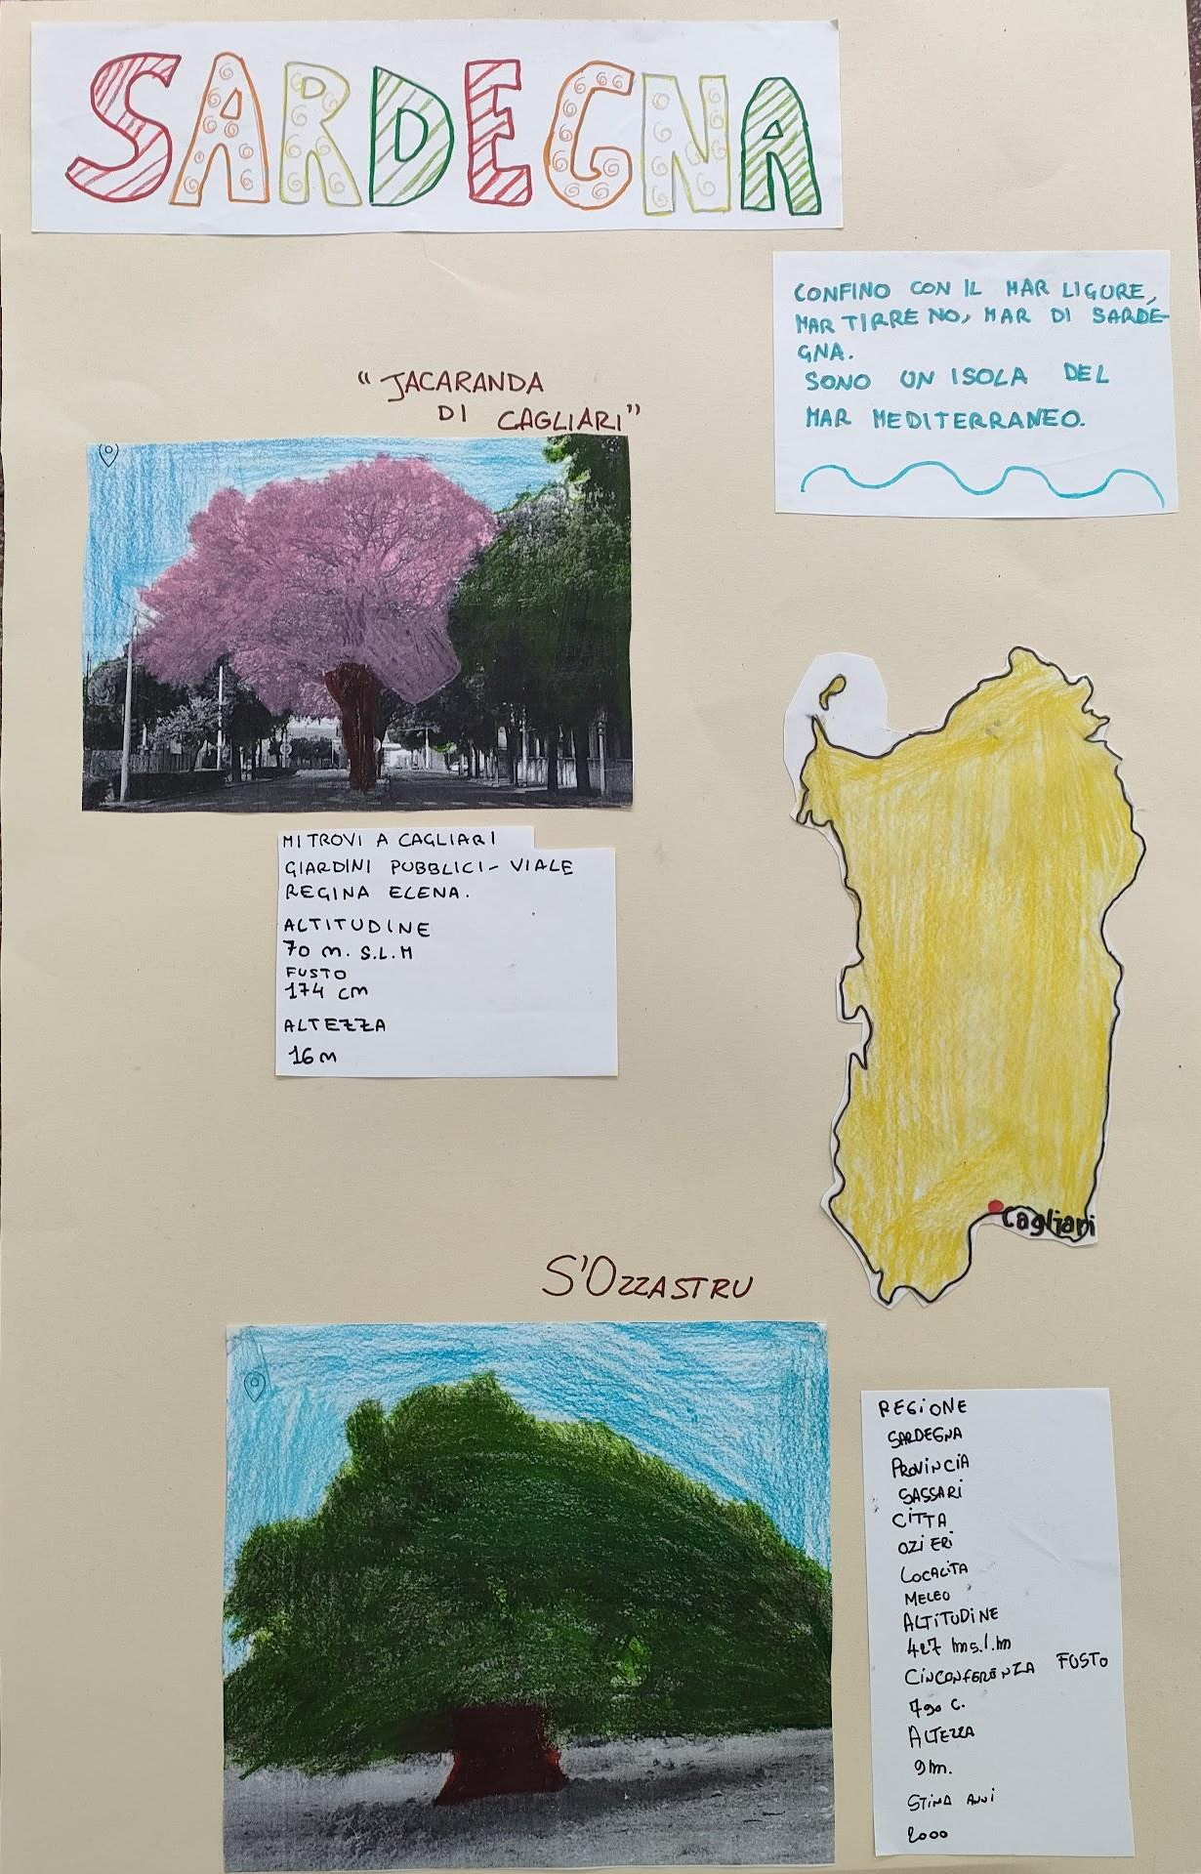

Slide 12
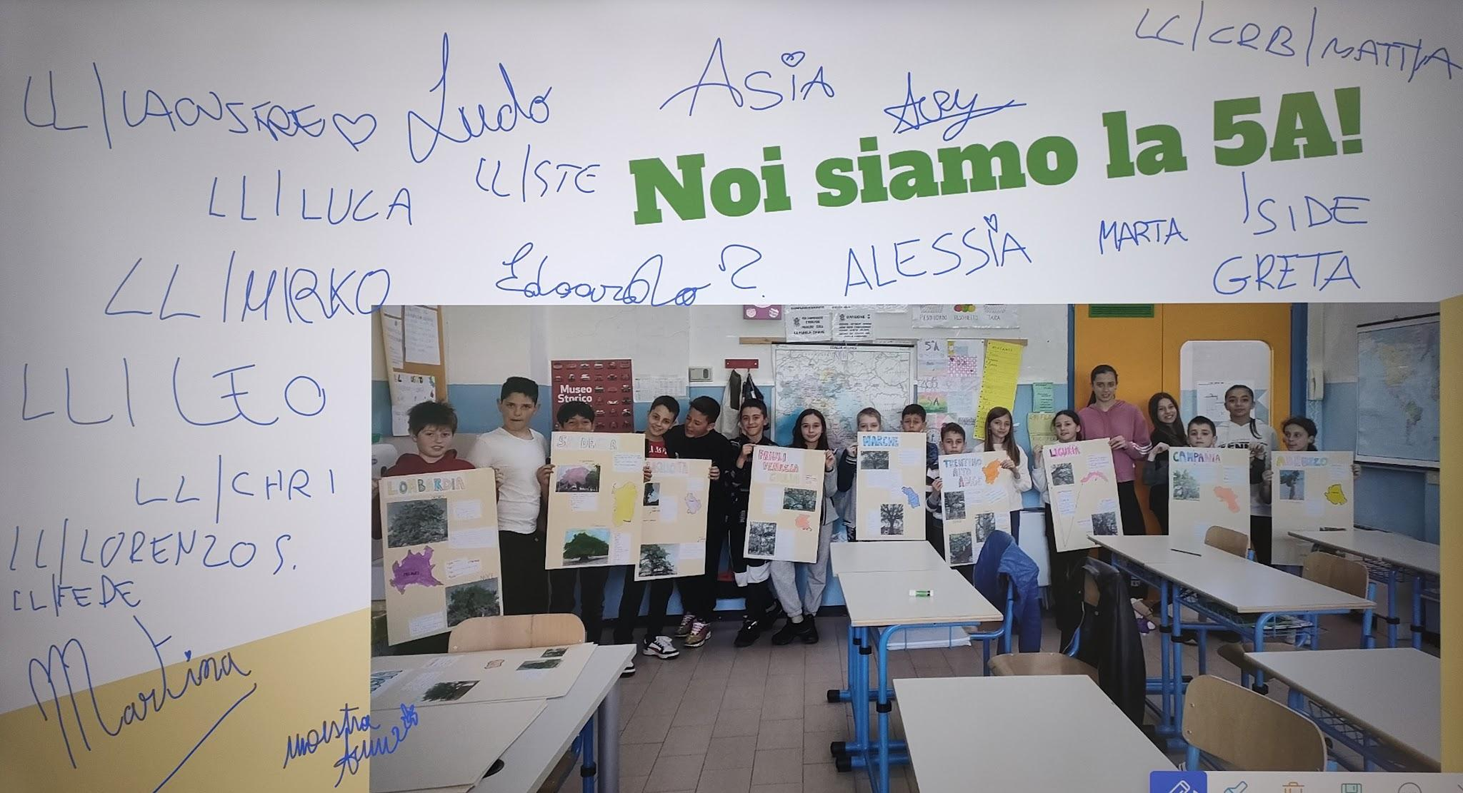

Slide 13
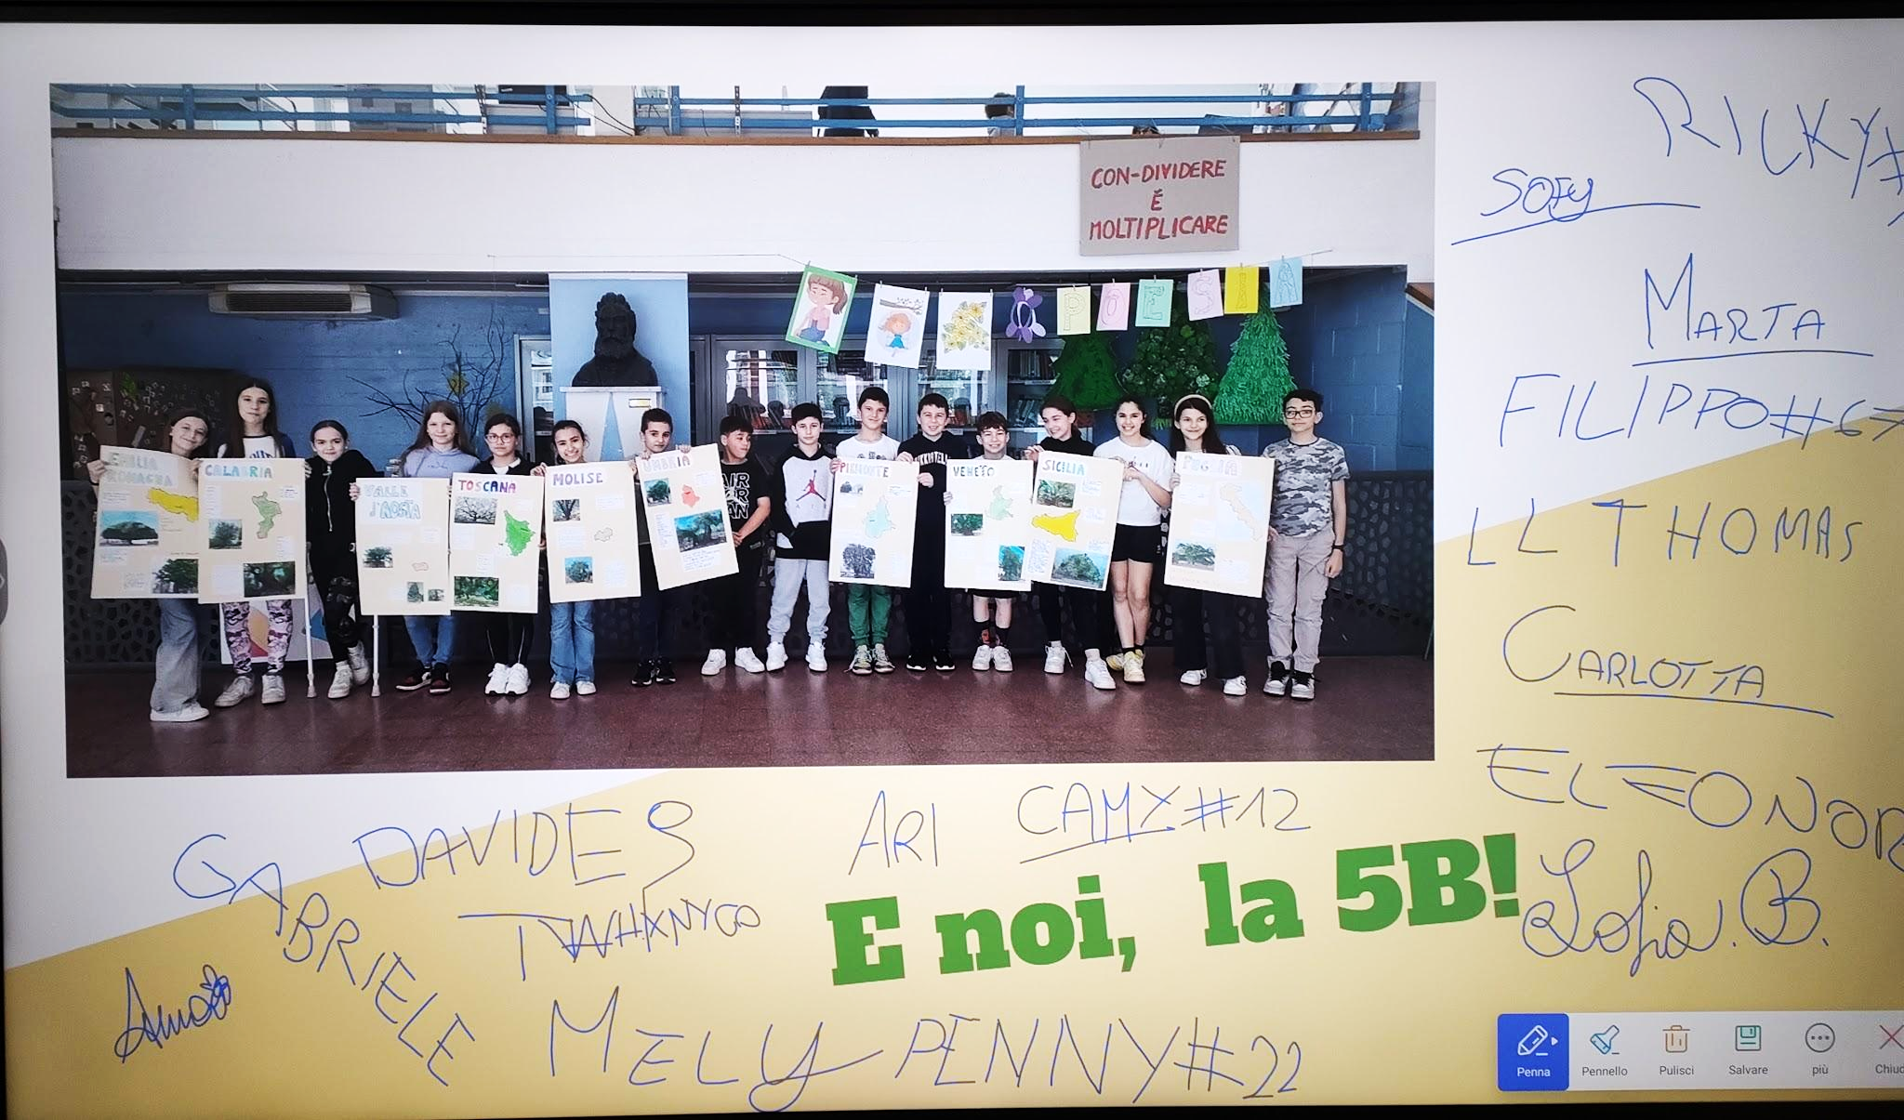
E noi, la 5B!

Slide 14
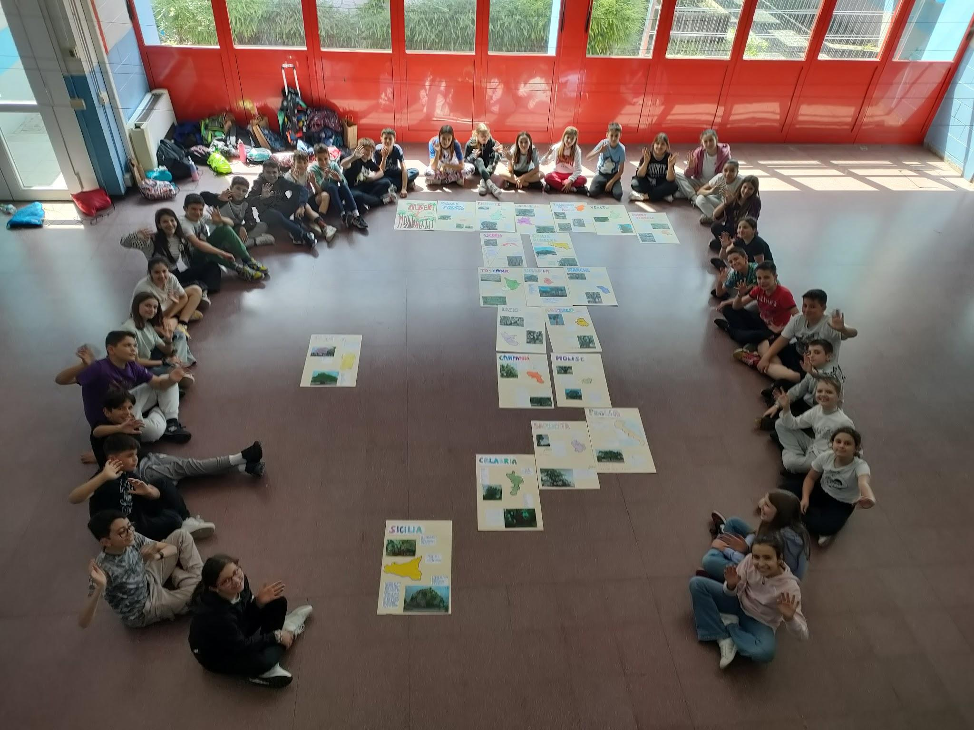
Insieme abbiamo raccolto le informazioni sugli alberi monumentali in Italia,
ne abbiamo scelti alcuni e abbiamo ricostruito la nostra penisola.
Ecco il nostro libro “monumentale”: alla fine, ciascuno ha portato il suo contributo per apprezzare l’effetto d’insieme e ha messo al posto giusto la pagina, dando spazio alle regioni e alle loro bellezze.
Vedi la nostra Italia, lì, in mezzo a noi?
Questa è quella degli alberi più antichi, più alti, più raccontati. più amati.
Come Cosimo, il barone rampante, abbiamo scelto di trascorrere un po’ di tempo sugli alberi
Ce ne sono tante, di altre “Italia” da conoscere:
quella delle acque, delle montagne, dei laghi, dei monumenti fino a quella delle persone che la vivono….
Impariamole!

